Slide 1

11. OPTIMALIZACE WEBOVÉ STRÁNKY PRO VYHLEDÁVAČE
Cílem této přednášky je přiblížit problematiku vyhledávačů a jakou hrají roli pro design a správu webové stránky. Vysvětlíme si jak fungují a jaké důležité faktory ovlivňují úspěšnost webové stránky při procesu optimalizace.
Ing. Martin Klepek, Ph.D.
Ing. Tereza Ikášová
Design a správa webové stránky

Slide 2
Marketingový výzkum
Význam vyhledávačů pro web
Jak fungují vyhledávače
Analýza klíčových slov
SEO faktory
Struktura přednášky
.

Slide 3
Úvod
Vytvoření webové stránky jako takové nestačí k jejímu úspěšnému provozu a plnění cíle.
Ve většině případů budete potřebovat, aby byl na webu provoz, tedy aby přicházeli návštěvníci.
Zdrojem návštěvnosti bývají velmi často vyhledávače jako je Google, Seznam, Bing a další.
*Zajímavost: 40 % generace Z vyhledává informace raději na TikToku než na Google. (zdroj: SocialPark)
Notes:
csvukrs

Slide 4
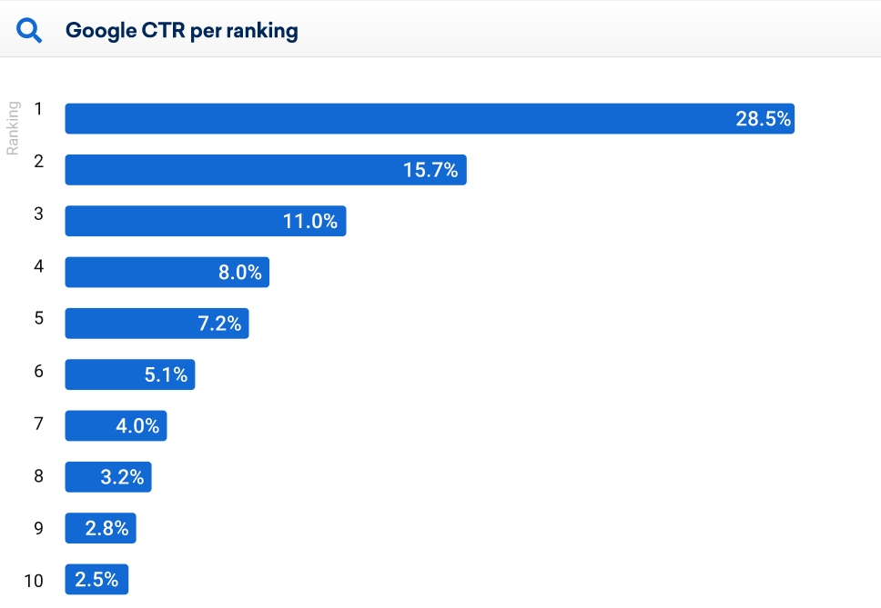
Jak to má Google?
Analýza 1801 vyhledávacích relací (srpen 2020)
9 % uživatelů se dostalo až na konec první stránky výsledů vyhledávání.
65 % uživatelů během vyhledávací relace kliklo alespoň na 1 organický výsledek
19 % uživatelů kliklo během vyhledávání na reklamu.
CTR míra prokliků = (prokliky/zobrazení)*100
Notes:
csvukrs

Slide 5
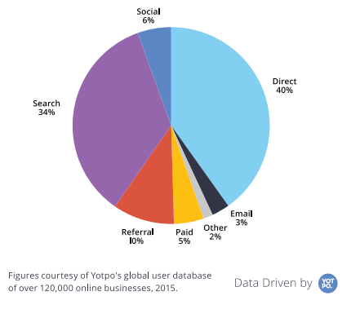
Jak fungují vyhledávače
Vyhledávače hrají významnou roli jako zdroj návštěvnosti webové stránky.
Podle studie společnosti Yotpo je to druhý největší zdroj na základě dat z 65 milionů objednávek zákazníků, v hodnotě 2 miliardy dolarů z 120 000 e-shopů.
Notes:
csvukrs

Slide 6
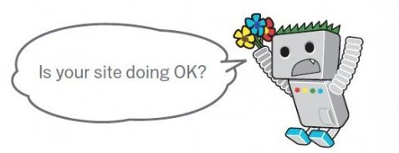
Jak fungují vyhledávače
Abychom ale mohli naplno využít síly vyhledávačů, musíme si říct, jakým způsobem fungují.
Pro příklad sice využijeme nejpopulárnější vyhledávač Google, ale na podobném principu fungují i ostatní jako například český Seznam.
Notes:
csvukrs

Slide 7
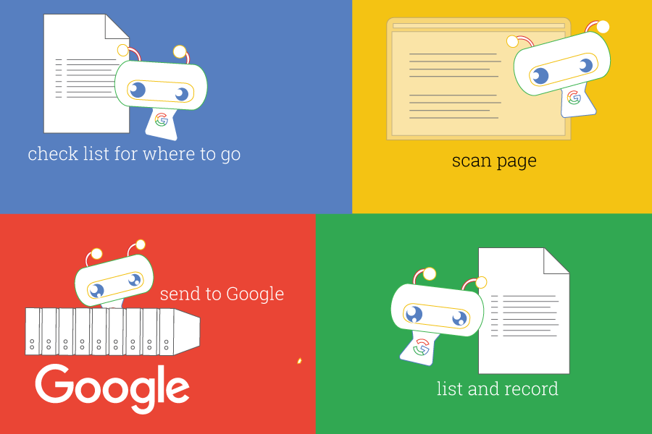
Jak pracují vyhledávače?
Procházení (Crawling)
Indexování (Indexing)
Zobrazování a hodnocení
Notes:
csvukrs

Slide 8
Procházení – zjišťuje, jaké stránky jsou k dispozici
Žádný centrální registr všech webových stránek neexistuje.
Proto musí Google neustále vyhledávat nové stránky a přidávat je do svého seznamu známých stránek.
Tento proces objevování se nazývá procházení.
Notes:
csvukrs

Slide 9
Procházení
O některých stránkách Google ví, protože už je v minulosti procházel.
Jiné stránky Google objeví následováním odkazu ze známé stránky na novou stránku.
Další stránky objeví pomocí seznamů stránek (tzv. map webů nebo souborů Sitemap), které vlastníci webů odešlou do Googlu k procházení.
Notes:
csvukrs

Slide 10
Indexování
Po objevení stránky se Google snaží zjistit, o čem stránka je. Tento proces se nazývá indexování.
Google analyzuje obsah stránky, zařazuje do katalogu obrázky a videosoubory vložené na stránce a dalšími způsoby se snaží stránce porozumět.
Tyto informace se zapisují do indexu Google, obrovské databáze uložené na mnoha a mnoha počítačích.
Notes:
csvukrs

Slide 11
Zobrazování
Když uživatel zadá dotaz, Google se v indexu na základě mnoha faktorů pokusí najít nejrelevantnější odpověď.
Google se pokusí určit nejkvalitnější odpovědi a zohlednit i další aspekty, které umožní nabídnout nejlepší uživatelský dojem a nejvhodnější odpověď, jako je například umístění, jazyk a zařízení (počítač nebo telefon) uživatele.
Notes:
csvukrs

Slide 12
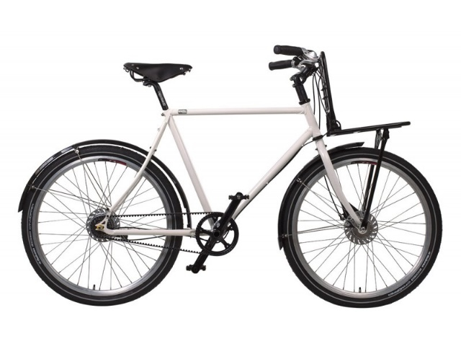
Zobrazování
Na dotaz „opravny jízdních kol“ by se zobrazily jiné odpovědi uživateli v Paříži a jiné uživateli v Hongkongu.
Google nepřijímá platby za vyšší hodnocení stránek.
Hodnocení se provádí algoritmicky.
Notes:
csvukrs

Slide 13
Co jsou klíčová slova?
Klíčové slovo (keyword) je slovo nebo fráze, které popisuje obsah na webové stránce.
Je to výraz, pro který chcete aby byl web ve výsledku vyhledání.
Takže když lidé hledají toto klíčové slovo nebo frázi v Google nebo v jiných vyhledávačích, měli by najít vaši stránku v seznamu výsledků.
Notes:
csvukrs

Slide 14
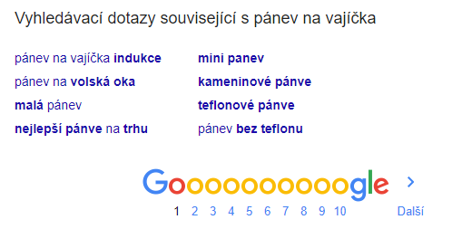
Jak hledat klíčová slova?
Prvním krokem je podívat se na související dotazy s hledaným klíčovým slovem dole pod výsledky vyhledávání.
Sám Google nám tak poodkryje malinkou část toho co lidé hledají.
Notes:
csvukrs

Slide 15
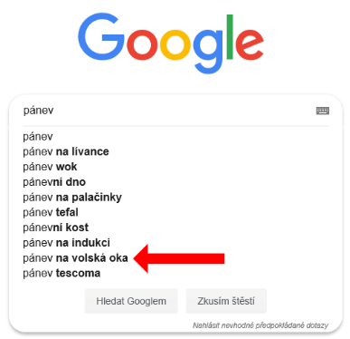
Jak hledat klíčová slova?
Dále také můžeme nakouknout na klíčová slova pomocí našeptávače při psaní požadavku.
Náš konkrétní příklad ukazuje, že pojmenovat pánev na vajíčka „4 oko“, jak je na některých e-shopech běžné, nemusí být úplně dobrý nápad.
Zákazníci do Googlu totiž píší spíše „pánev na volská oka“.
Notes:
csvukrs

Slide 16
Jak hledat klíčová slova?
Pro komplexnější a přesnější analýzu klíčových slov už ale bude nutné použít profesionální nástroj jako je například Collabim.
Tyto nástroje umožní klíčové slova monitorovat, jednoduše zadávat požadavky a vytvářet profesionální reporty, které pomáhají marketérům i webmasterům optimalizovat obsah na webu.
Notes:
csvukrs

Slide 17
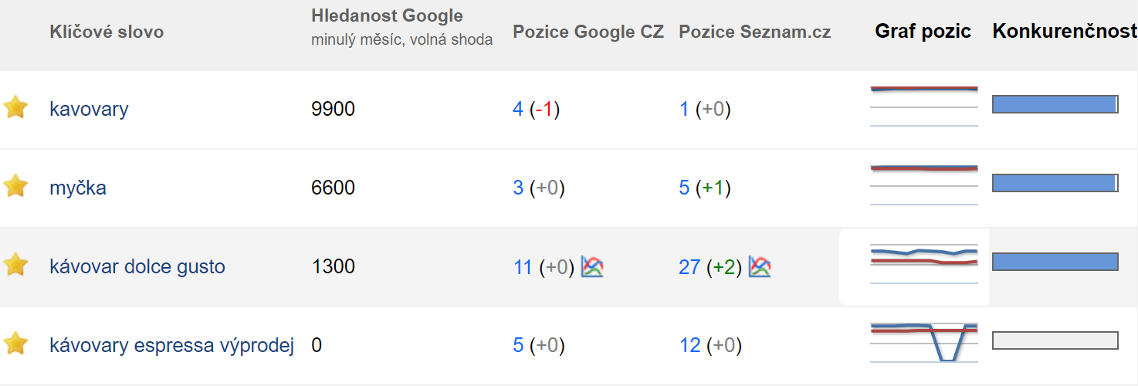
Jak hledat klíčová slova?
Výsledky analýzy klíčových slov v nástroji Collabim:
Notes:
https://napoveda.collabim.cz/collabim/klicova-slova

Slide 18
Longtail
Longtail je pojmenování pro slova a fráze, které nejsou do vyhledávačů zadávány často, ale přesto jsou považovány za klíčové.
Jsou to konkrétnější výrazy, které sice nepřilákají tolik lidi zadávající obecné výrazy, ale přivádí na e-shop zákazníky, kteří už jsou více nakloněni nákupnímu rozhodnutí.
Hledají konkrétní produkt, službu či odpověď na otázku.
Notes:
csvukrs

Slide 19
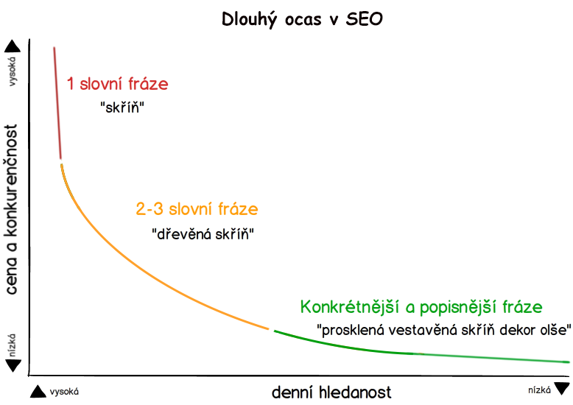
Longtail
Notes:
csvukrs

Slide 20
Longtail
Budete-li na stránkách používat tato konkrétní klíčová slova, nejen že zacílíte více na potenciální nakupující, ale také zvyšujete efektivnost vašeho odkazu ve výsledcích hledání.
Toho v případě užívání obecných klíčových slov (skříň) dosáhnete velmi těžce. Jsou vysoce konkurenční, protože je používá každý.
Dosáhnout lepších pozic ve výsledcích hledání v případě obecných klíčových slov je náročné a mnohdy nemožné.
Notes:
csvukrs

Slide 21
Optimalizace webu pro vyhledávače (SEO)
SEO (search engine optimization) je proces ovlivňování viditelnosti webu nebo stránky v neplacené části výsledků internetového vyhledávače.
Čím výše a čím častěji se web objevuje ve výsledcích vyhledávače, tím více návštěvníků web může z internetového vyhledávače získat.
SEO může cílit na různé typy hledání včetně obrázků, lokálního hledání, videí, akademických informací, novinek nebo užšího hledání v specifických oborech
Notes:
csvukrs

Slide 22
Optimalizace webu pro vyhledávače (SEO)
Přivádění návštěvnosti
Snížení míry odchodu ze stránek
Snížení nákladů na zákaznickou podporu
Zlepšení viditelnosti značky na internetu
SERM (Search Engine Reputation Management – Online Reputation Management)
Zvýšení konverzního poměru
Notes:
csvukrs

Slide 23
On-page faktory
Titulek
  Titulek stránky by měl obsahovat informaci o obsahu zvolené stránky. Titulek by rozhodně neměl být stejný pro celý web, ale unikátní pro každou stránku webu.
  Zápis titulku v HTML kódu: <title>Titulek stránky</title>
Notes:
csvukrs

Slide 24
On-page faktory
Meta description
  Popisek stránky by měl obsahovat krátkou informaci o obsahu stránky. Ani meta description by neměl být pro celý web stejný.
  Zápis titulku v HTML kódu: <meta name="description" con-tent="Popisek stránky" />
Notes:
csvukrs

Slide 25
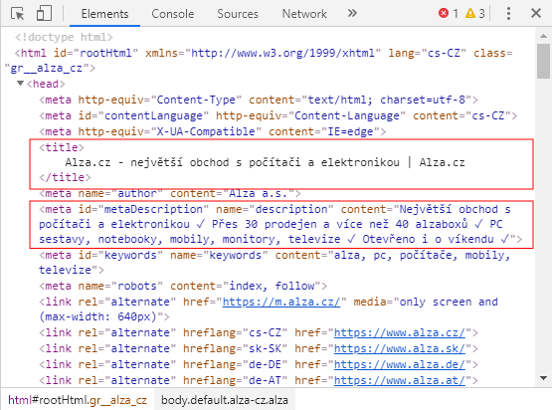
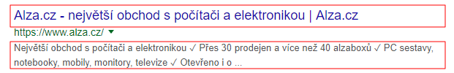
Titulek a meta description
Notes:
csvukrs

Slide 26
On-page faktory
Nadpisy stránky
  Zápis nadpisu nejvyšší úrovně v HTML kódu: <h1>Nadpis stránky</h1>
  Zápis nadpisu druhé úrovně v HTML kódu: <h2>Podnadpis</h2>
Zvýrazněný text na stránce
  Zápis zvýrazněného textu v HTML kódu: <strong>zvýrazněný text</strong>
Notes:
csvukrs

Slide 27
On-page faktory
Alternativní popis obrázku
  Běžné fulltextové vyhledávače nedovedou rozpoznat co je na obrázku. Podobně jako nevidomí uživatelé však dokáže pracovat s alternativním popisem obrázku.
  Zápis alternativního popisu v HTML kódu: <img src="foto.jpg" alt="alternativní popis obrázku">
Notes:
csvukrs

Slide 28
On-page faktory
Text stránky
  Klíčová slova by měla být ve vhodném poměru obsažena i v běžném textu stránky.
URL adresa stránky
  Vyhledávače, stejně jako uživatelé, dávají přednost jednoduchým a neměnným URL adresám.
Notes:
csvukrs

Slide 29
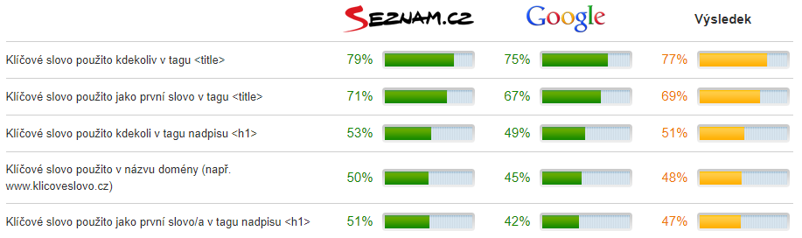
Další důležité faktory z kategorie klíčových slov
Notes:
csvukrs

Slide 30
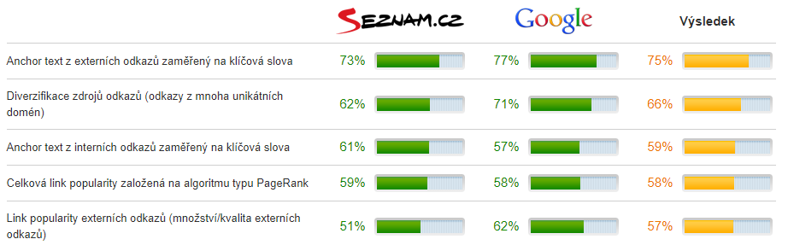
Další důležité faktory z kategorie „Link popularity“ stránky
Notes:
csvukrs

Slide 31
Google Trends
Google trends

Slide 32
Děkuji za pozornost.

